Slide 1
Wyraź swoją opinię na temat dworca kolejowego Toruń Główny (Data rozpoczęcia ankiety 29.01.2021 r)

Slide 2
Pytanie dotyczące bezpieczeństwa na dworcu. Ocena w skali od 1-5, gdzie 1 to ocen niedostateczna, a 5 to ocena bardzo dobra.

Slide 3
Pytanie dotyczące dostępności do ofert dworca. Ocena w skali od 1-5, gdzie 1 to ocen niedostateczna, a 5 to ocena bardzo dobra.

Slide 4
Pytanie dotyczące oceny zadbania o estetyczną przestrzeń dworca. Ocena w skali od 1-5, gdzie 1 to ocen niedostateczna, a 5 to ocena bardzo dobra.

Slide 5
Pytanie dotyczące łatwości korzystania z rozwiązań przyjętych na dworcu. Ocena w skali od 1-5, gdzie 1 to ocen niedostateczna, a 5 to ocena bardzo dobra.

Slide 6
Pytanie dotyczące wielofunkcyjności dworca. Ocena w skali od 1-5, gdzie 1 to ocen niedostateczna, a 5 to ocena bardzo dobra.

Slide 7
Pytanie dotyczące dostępności dworca. Ocena w skali od 1-5, gdzie 1 to ocen niedostateczna, a 5 to ocena bardzo dobra.

Slide 8
Pytanie dotyczące czytelności oznakowania dworca. Ocena w skali od 1-5, gdzie 1 to ocen niedostateczna, a 5 to ocena bardzo dobra.

Slide 9
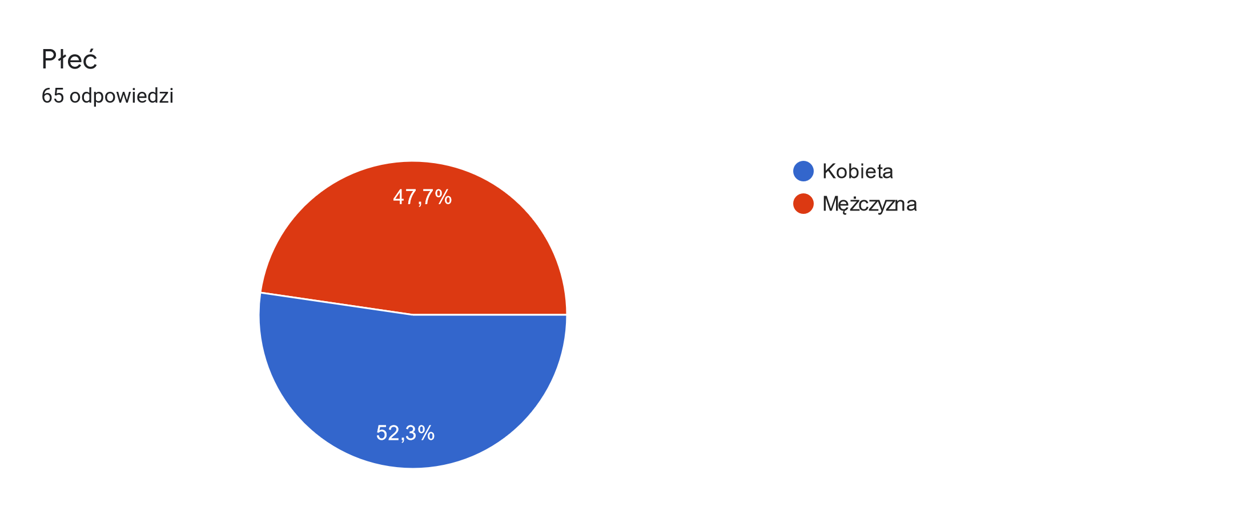

Slide 10
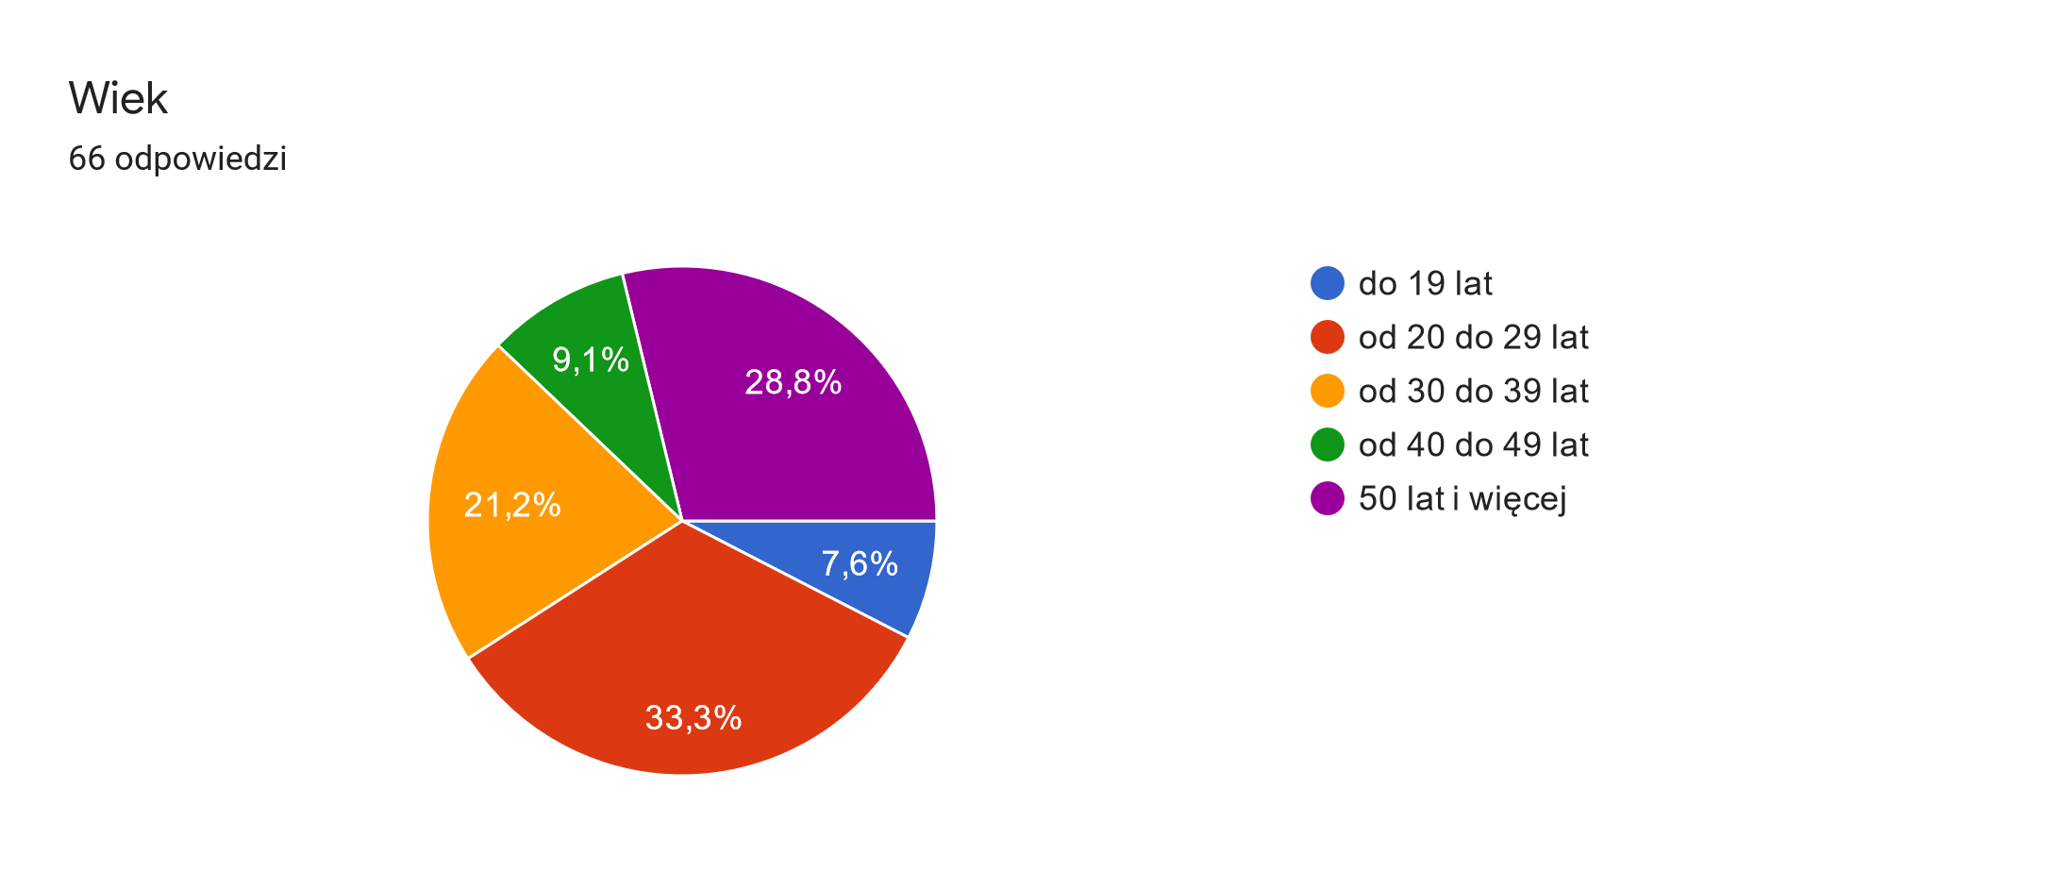

Slide 11
